Slide 1
EDTA를 이용한 센물 분석

Slide 2
1. 실험목적
금속 이온과 결합하여 착물을 형성하는 킬레이트제 EDTA를 이용하여 물 속에 존재하는 Ca²⁺와 Mg²⁺의 전체 농도를 구한다.
핵심 개념: 센물(Hard water), 세기(Hardness), EDTA(ethylenediaminetetraacetic acid), 킬레이트(Chelate), 착물,
완충용액, 리간드(Ligand), 배위결합(coordination bond)

Slide 3
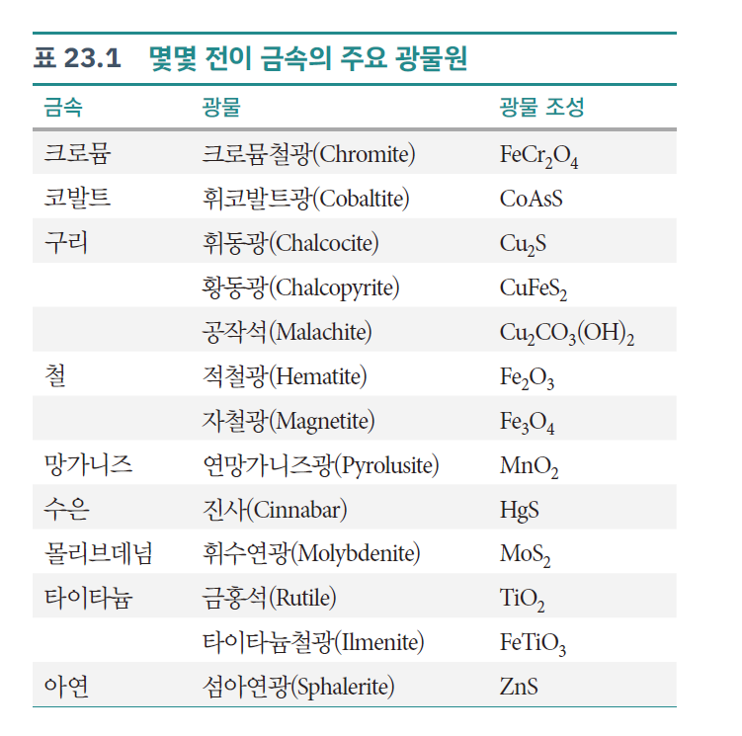
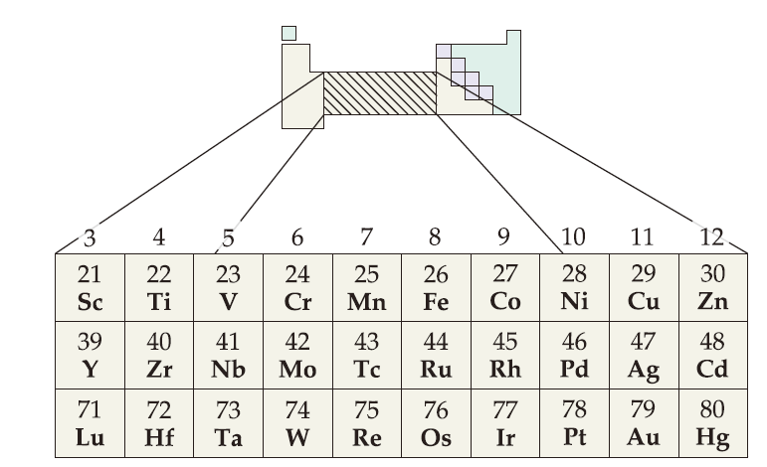
2. 이론
전이금속
주기율표에서 한 주기의 왼쪽에서 오른쪽으로 가며 d 오비탈이 채워지는 구역에 있는 원소들
광물에서 대부분의 전이 금속은 +1 ~ +4의 산화 상태로 존재

Slide 4
2. 이론
전이금속
자연수 속에는 Ca²⁺과 Mg²⁺ 이온 같은 이온이 존재
광물 속의 탄산염을 약산인 빗물이 용해시켜 자연수 속에 존재
CaCO₃ + H₂O + CO₂ Ca²⁺ + 2 HCO₃⁻
Ca²⁺과 Mg²⁺ 이온은 물 속에서 비누와 반응하여 침전물을 형성하여 세척 효과를 떨어뜨리거나 보일러 내부에 물때를 끼게 함
2 C₁₇H₃₅CO₂⁻Na⁺(aq) + Ca²⁺(aq)
C₁₇H₃₅CO₂⁻ Ca²⁺ ⁻O₂CC₁₇H₃₅ (s) + 2 Na⁺(aq)
Ca²⁺과 Mg²⁺ 이온은 우리 몸 속에서 중요한 역할을 함.

Slide 5
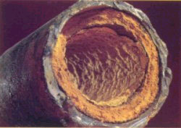
2. 이론
센물
물 속에 존재하는 Ca²⁺과 Mg²⁺ 이온의 정도를 세기(Hardness)로 나타내는데, 이것이 120 ppm이상이면 센물(Hard water)이라고 한다.

Slide 6
2. 이론
센물
세기(Hardness): 물 속의 모든 알칼리 토금속 이온의 전체 농도. 물 시료 1 L에 들어있는 CaCO₃의 mg수로 표시 (1 mg/L = 1 ppm)
만약 [Ca²⁺] + [Mg²⁺] = 1 mM이면
1 mmol의 CaCO₃는 100 mg이므로 물 시료 1 L에 들어있는
CaCO₃는 100 ppm이 된다(1 mg/L = 1 ppm)
ppm : 백만 분의 1 (parts per million)

Slide 7
2. 이론
센물
물의 세기 분류
세기(ppm CaCO₃) | 분 류
17.1ppm 이하 | 단물(Soft water)
17.1ppm - 60ppm | 약간 센물
60ppm - 120ppm | 제법 센물
120ppm - 180ppm | 센물
180ppm 이상 | 매우 센물

Slide 8
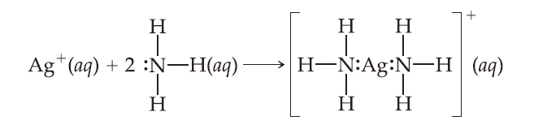
2. 이론
배위결합(Coordination bond)
2개의 원자가 결합을 형성하려고 할 때 한 쪽 원자에서 일방적으로 전자쌍을 내주어서 공유결합을 형성하는 것을 말한다.
리간드와 금속 이온 사이의 배위결합은 Lewis 산-염기의 상호 작용에 의해서 형성

Slide 9
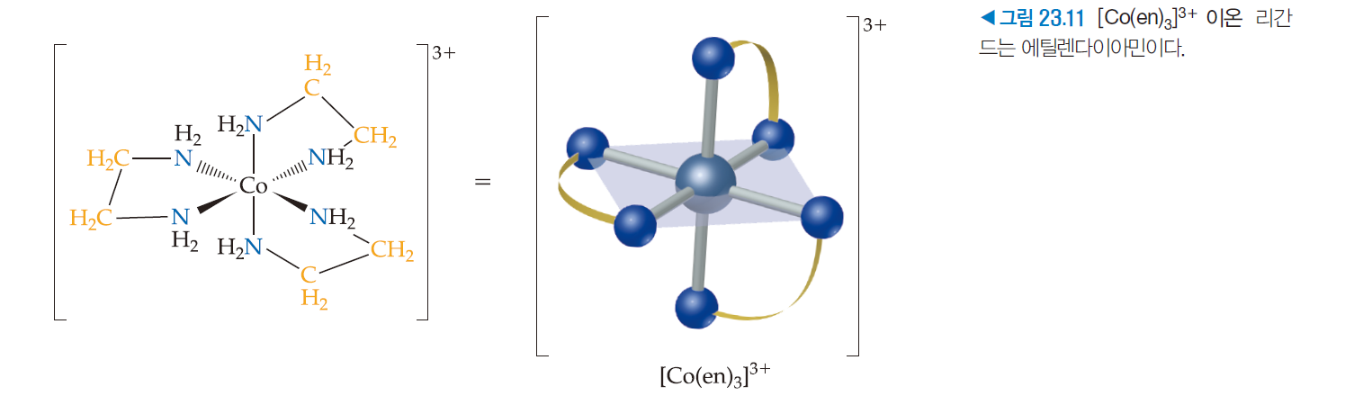
2. 이론
리간드 (Ligand)
배위화합물에서 중심에 있는 금속을 중심금속이라 하고, 중심금속에게 전자쌍을 준 중심금속 주위에 결합하고 있는 분자나 이온을 ‘리간드’라 한다.

Slide 10
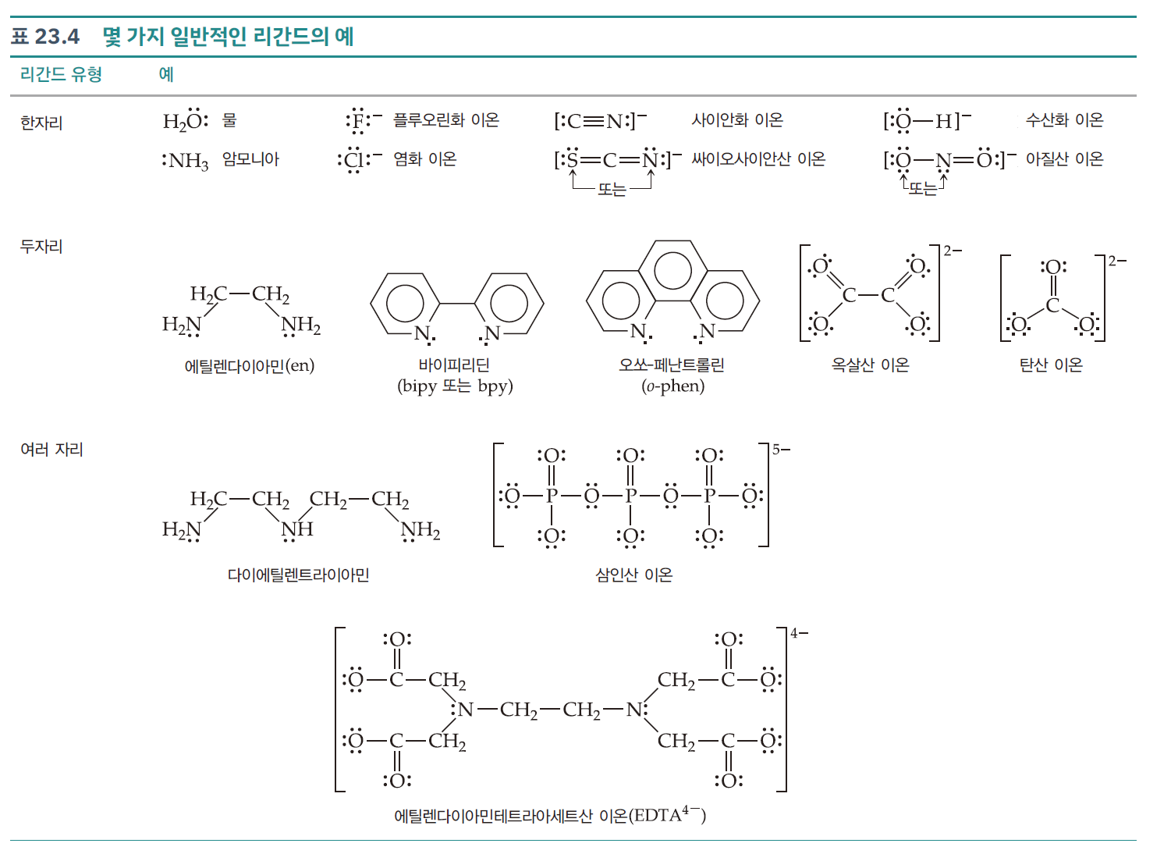
2. 이론
리간드 (Ligand)

Slide 11
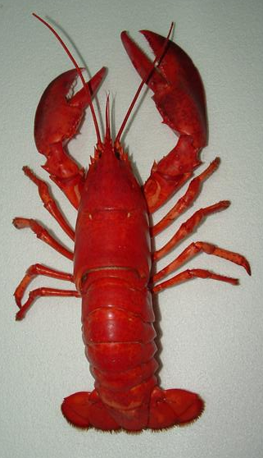
2. 이론
킬레이트 효과(chelating effect)
리간드에 2개 이상의 전자쌍이 있어 한 번에 2개 이상의 배위결합을 할 수 있는 리간드를 ‘킬레이트 리간드’라 하고, 형성된 배위화합물을 ‘킬레이트 화합물’이라 한다
M^{n+}
킬레이트: 새우나 게의 집게를 뜻하는 그리스어의 Chela라는 단어에서 유래

Slide 12
2. 이론
EDTA (ethylene diamine tetraacetic acid)
EDTA는 화학분석 분야에서 가장 널리 쓰이는 킬레이트 리간드이다. EDTA는 H₆Y²⁺로 표기한다.
H₄Y
Y⁴⁻
H₆Y²⁺

Slide 13
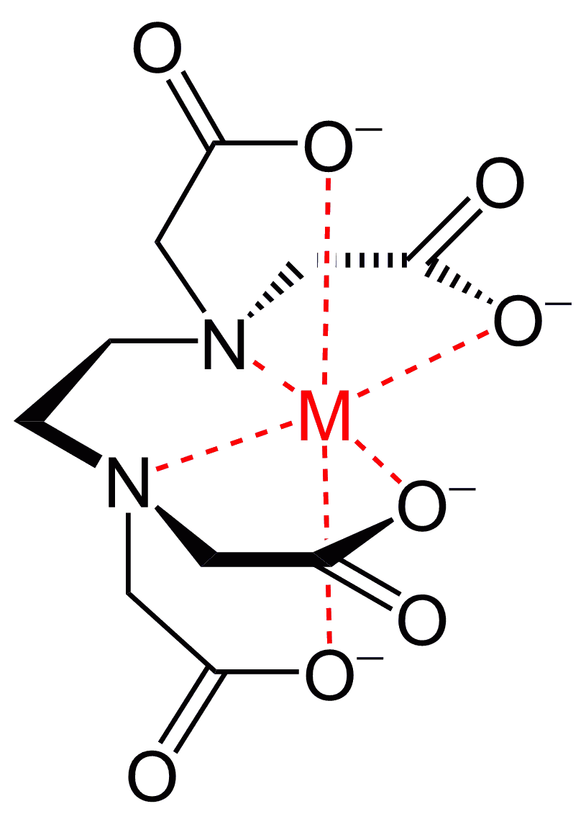
2. 이론
EDTA (ethylene diamine tetraacetic acid)
EDTA는 여섯자리 킬레이트 리간드로서 대부분의 금속화합물과 강한 1:1 착물을 형성하므로 적정을 이용하여 금속원소 정량 가능
M^{n+} + Y⁴⁻ [MY]^{n-4}
M^{n+} +
https://www.chemtube3d.com/coedta/

Slide 14
2. 이론
지시약 (Indicator)
EDTA적정에 쓰이는 가장 일반적인 방법은 금속이온과 결합하여 색이 변하는 금속 이온 지시약을 사용.
이번 실험에서는 Eriochrom Black T (EBT)를 지시약으로 사용
EBT 수용액은 pH 10부근에서 청색을 띄는데 Ca²⁺이나 Mg²⁺ 등의 금속이온이 존재할 경우 먼저 킬레이트 착물을 형성해 적자색을 띄고, EDTA로 적정하면 금속이온과 EDTA가 착물(무색)을 만들어 용액은 청색을 띄게 된다.
Mg²⁺-EBT착물(적자색) + EDTA → EBT(청색) + Mg²⁺-EDTA(무색)
Ca²⁺-EBT착물(적자색) + EDTA → EBT(청색) + Ca²⁺-EDTA(무색)

Slide 15
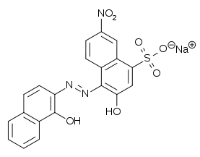
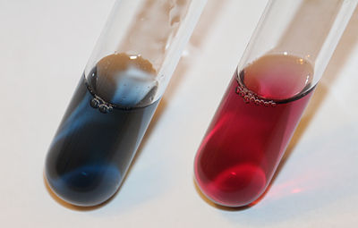
2. 이론
지시약 (Indicator): Eriochrom Black T (EBT)
Mg²⁺-EBT착물(적자색) + EDTA → EBT(청색) + Mg²⁺-EDTA(무색)
Ca²⁺-EBT착물(적자색) + EDTA → EBT(청색) + Ca²⁺-EDTA(무색)
Eriochrom Black T
at pH 10
with Ca²⁺

Slide 16
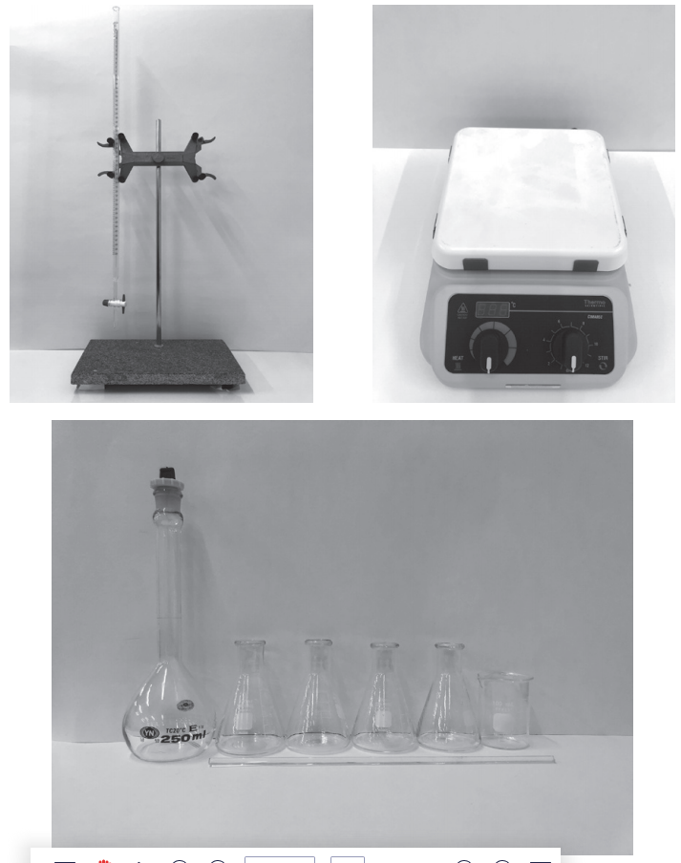
3. 실험기구 및 시약
기구
시약
50 ㎖ 뷰렛
25 ㎖ 눈금실린더
3 ㎖ 스포이드
100 ㎖ 비커
100 ㎖ 삼각플라스크 4개
250 ㎖ 부피플라스크
유리막대
Hotplate
0.01 M Ca²⁺ 표준용액
pH 10 완충용액
0.01 M Na₂H₂Y∙2H₂O (EDTA 용액)
EBT 지시약
수돗물

Slide 17
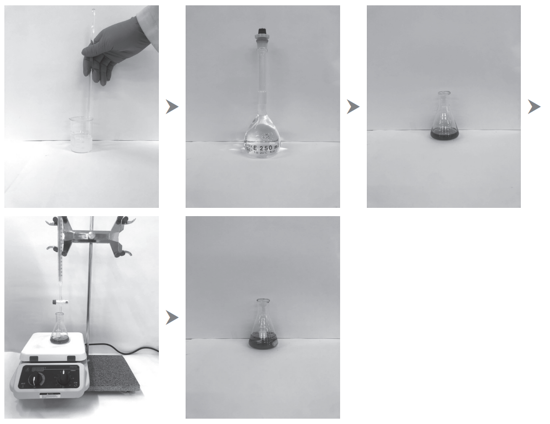
4. 실험 방법
실험 A. 표준 Ca²⁺ 용액으로 Na₂H₂Y 용액 표준화 (1)
EDTA 표준 용액 만들기:
Na₂H₂Y∙2H₂O 0.93 g을 비커에 칭량하여 증류수 약 50 mL에 녹인다. 이 용액을 250 mL 부피플라스크에 넣고 눈금까지 증류수로 채운 다음 잘 흔들어 준다.

Slide 18
4. 실험 방법
실험 A. 표준 Ca²⁺ 용액으로 Na₂H₂Y 용액 표준화 (2)
뷰렛에 EDTA 용액을 채운 다음 뷰렛 끝 공기방울을 제거한다. 처음 눈금을 읽어 기록한다.
100 mL 삼각플라스크에 0.010 M Ca²⁺ 표준용액 25.00 mL, 완충용액
(pH 10) 약 1 mL, EBT 지시약 3방울을 차례로 넣는다.
EDTA로 청색이 될 때까지 적정한다. 종말점 부근에서는
서서히 적정을 하는데 마지막 몇 방울은 3~5초 간격으로
조심스럽게 가한다. 색의 변화를 관찰하고 뷰렛의 나중
눈금을 기록한다.
이 과정을 한번 더 반복한다.

Slide 19
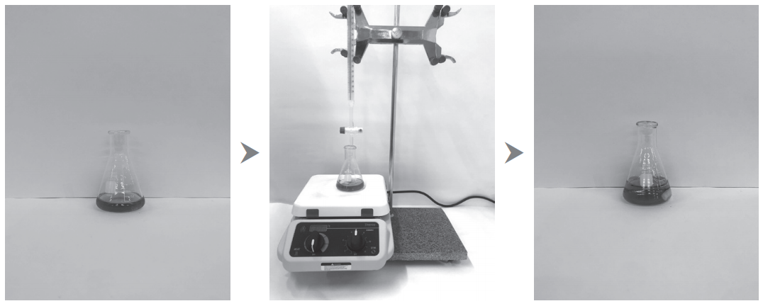
4. 실험 방법
실험 B. 센물 분석
100 mL 삼각플라스크에 수돗물 25.00 mL, 완충용액 (pH 10) 1mL, EBT 지시약 3 방울을 차례로 넣는다. (이 때 색이 어떻게 변하는지 관찰한다.)
위 실험 A에서처럼 EDTA표준 용액으로 청색으로 변할 때까지 적정한다.
(처음 눈금과 나중 눈금을 기록한다.)
이 과정을 한번 더 반복한다.

Slide 20

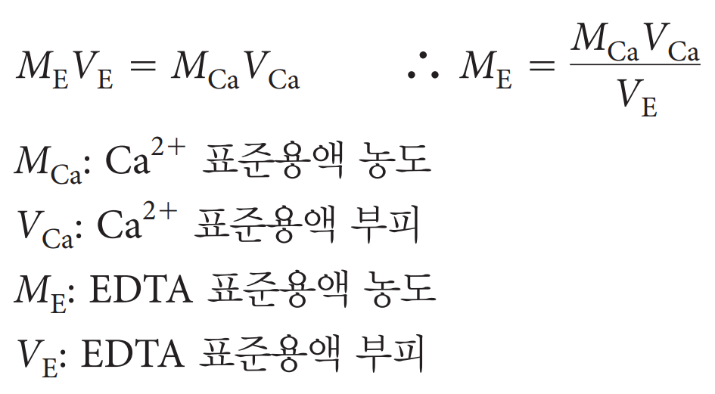
5. 실험 결과 계산
실험 A. 표준 Ca²⁺ 용액으로 Na₂H₂Y 용액 표준화
금속이온(M^{n+})과 EDTA의 결합은 항상 1:1 착화합물을 형성한다.
EDTA용액의 표준화

Slide 21
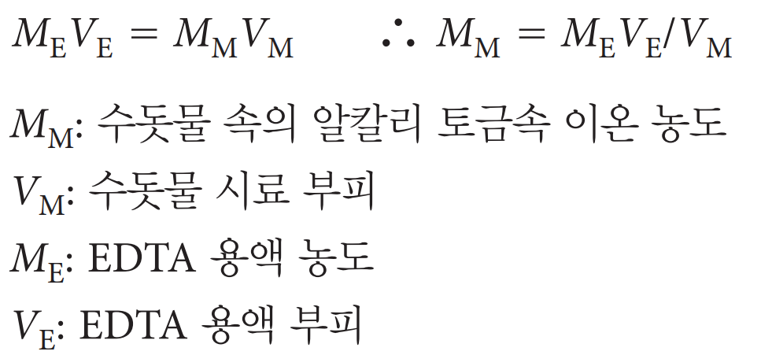
5. 실험 결과 계산
실험 B. 센물 분석
수돗물에 Ca²⁺과 Mg²⁺ 이온의 농도 : 수돗물 속의 Ca²⁺과 Mg²⁺ 등 알칼리 토금속 이온의 전체 농도를 M_{M}이라 했을 때 알칼리 토금속과 EDTA의 결합은 항상 1:1 착화합물을 형성하므로 다음 식이 성립.
수돗물의 세기

Slide 22
6. 주의 및 참고사항
실험 후 뷰렛, 초자기구 여러 번 세척할 것.
모든 기구는 잘 세척한 뒤 완전히 건조시켜 사용.
색 변화 관찰 시 흰 종이를 밑에 까는 것이 좋음.
EBT 지시약이 피부에 닿지 않도록 주의.

